Slide 1
Микробиология
Последнее слово за бактериями.
Луи Пастер

Slide 2
Микробиологическая промышленность - отрасль промышленности, в которой производственные процессы базируются на микробиологическом синтезе ценных продуктов из различных видов непищевого сырья (углеводородов нефти и газа, гидролизатов древесины), а также отходов промышленной переработки сахарной свёклы, кукурузы, масличных и крупяных культур и т.д. Выпускает белково-витаминные концентраты, аминокислоты, витамины, ферментные препараты, антибиотики, бактериальные и вирусные препараты для защиты растений от вредителей и болезней, бактериальные удобрения, а также продукты комплексной переработки растительного сырья — фурфурол, ксилит и др. Микробиологическая промышленность возникла в ходе современной научно-технической революции и основана на новейших достижениях технической микробиологии, химии, физики, химической технологии и кибернетики.

Slide 3
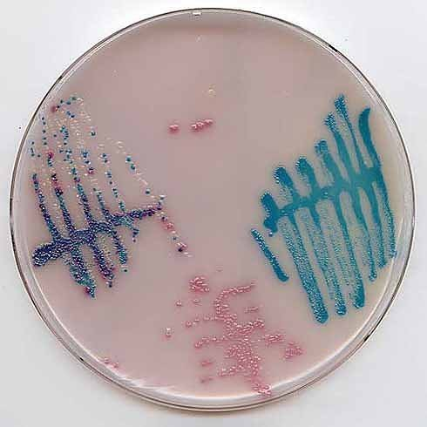
На научной основе создаются всё более совершенные инженерно-биологические системы, в которых свойственная микроорганизмам огромная энергия ферментативного превращения веществ используется для направленного синтеза продуктов, необходимых сельскому хозяйству и промышленности.

Slide 4
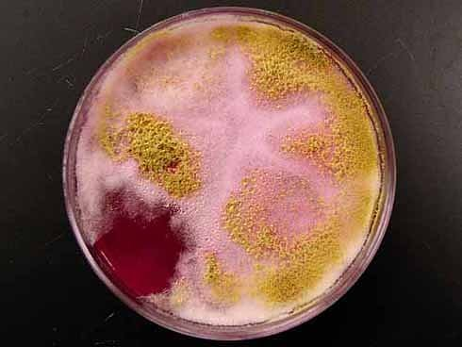
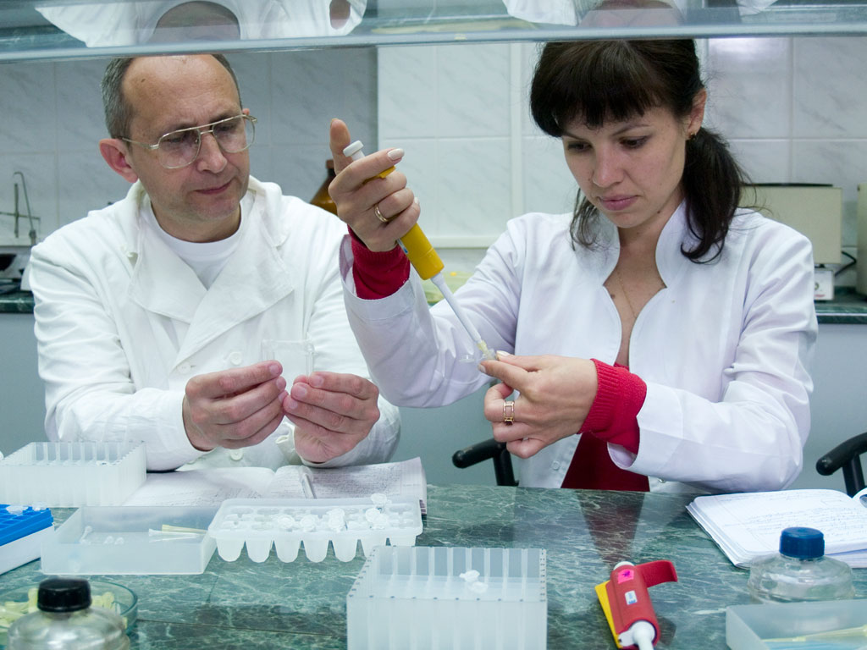
Микробиология и медицина.
Важный вклад микробной биотехнологии в медицину состоит в получении профилактических препаратов, причем этот вид продукции не имеет дублера в химической промышленности. Чтобы понять важность вакцинации, приведем несколько примеров. В развитых странах, где профилактическая служба находится на должном уровне, смертность от инфекционных заболеваний составляет всего 4-8 против 30-50% в развивающихся странах. Вакцина против оспы позволила полностью искоренить эту болезнь. В 1955 году в США и Канаде полиомиелитом заболевали 200 человек на 1 млн населения. В настоящее время распространенность этого заболевания снизилась в 4000 раз (1 человек на 20 млн населения). Также быстро снизилась заболеваемость корью, краснухой, дифтерией после введения соответствующих вакцин в практику.

Slide 5
Микробиология в пищевой промышленности и сельском хозяйстве.
По прогнозам, к 2050 году население Земли возрастет до 10 млрд человек и для обеспечения его потребности в продукции сельского хозяйства нужно будет увеличить объемы производства на 75%. Анализ проблемы обеспечения человека продовольствием специалистами разных стран показал, что в основном она заключается в недостатке белка животного происхождения, который по аминокислотному составу более богат, чем растительный белок. Промышленная микробиология поставляет животноводству по крайней мере три вида важных веществ: кормовой белок или белково-витаминные концентраты (БВК), незаменимые аминокислоты и кормовые антибиотики. Добавление 1 т БВК в корма обеспечивает экономию 7 т фуражного зерна и дополнительное производство 0,8 т свинины или 5 т мяса птицы. Включение 1 т кормовых дрожжей в рацион телят и поросят позволяет экономить 6 т цельного молока. Наиболее продуктивным сырьем для получения микробного белка следует считать клетчатку, причем преимущественно используются не отходы древесины, а подсолнечная лузга, кукурузные кочерыжки, солома и другие отходы сельского хозяйства, которые ежегодно воспроизводятся. Второй вид биотехнологической продукции - незаменимые аминокислоты, производство которых для медицины и сельского хозяйства интенсивно развивается во всем мире. Среди них такие, как лизин и метионин, обязательно должны содержаться в готовом виде в пище человека и кормах животных. Метионин производят с помощью химической технологии, а лизин - в основном биотехнологически. Внесение в корма лизина высвобождает фураж и увеличивает объем мясной продукции: на 1 т лизина высвобождается 40-50 т фуражного зерна и получается дополнительно более 10 т мяса.

Slide 6
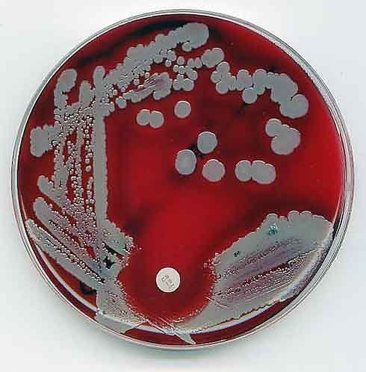
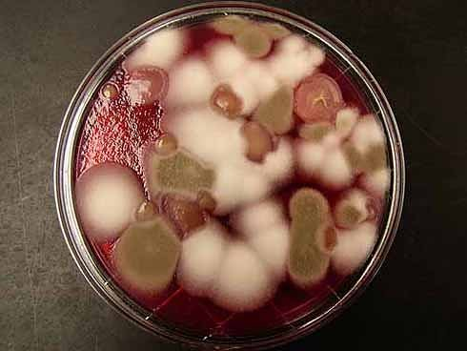
Ферментные препараты применяются также в химической промышленности, перспективно использование их в чёрной металлургии (удаление жира с тонкокатаного стального листа), в системах очистки промышленных и бытовых сточных вод.

Slide 7
Микробиология и нефть.
Микробиологические методы увеличения нефтеотдачи с каждым годом находят все большее признание в мире как высокоэффективные при их малой инвестиционной потребности и безопасные для окружающей среды. Это технологии, основанные на биологических процессах, в которых используют микробные объекты.

Slide 8
Все микробиологические методы воздействия на нефтяные пласты можно разделить на две основные группы. К первой относят технологии, в которых используются продукты жизнедеятельности микроорганизмов - метаболиты, полученные на поверхности земли в промышленных установках-ферментера). Эти методы близки к химическим. Улучшение нефтевытесняющих свойств закачиваемой воды происходит в данном случае за счет таких соединений как биоПАВ, биополимеры, эмульгаторы.
Вторая группа предусматривает развитие микробиологических процессов с целью получения метаболитов непосредственно в пласте. В этом случае образование нефтевытесняющих агентов в результате микробиологической деятельности происходит непосредственно в пласте за счет дополнительного внесения в пласт микроорганизмов и питательных веществ - мелассы, молочной сыворотки и других отходов пищевой или химической промышленности. В свою очередь вторая группа может быть подразделена на подгруппы в зависимости от вида биоценоза - пластового или введенного с поверхности.

Slide 9
К первой подгруппе относятся биотехнологии, в которых активируется естественная микрофлора пласта путем подачи питательных веществ с поверхности, а ко второй - биотехнологии, в которых в пласт вводятся культуры микроорганизмов с питательными веществами. В результате своей жизнедеятельности микроорганизмы образуют обширный ряд соединений, влияющих на флюиды и породу пласта и процессы нефтевытеснения .

